Slide 1

Ingeniería de Mecatrónica
Introducción a la Ingeniería
Mgr. José Luis Dorado Ponce de León
2020

Slide 2
Plan global Int. Ing. Mecatrónica
2. Identifica y conceptualiza los elementos o componentes electrónicos, mecánicos que permiten los procesos de detección, conversión y control en los sistemas industriales
- Proceso de Medición.
-Tipos de Sensores.
- Modelos de Control.
-Modelo Matemático para el control.
-Actuadores.

Slide 3
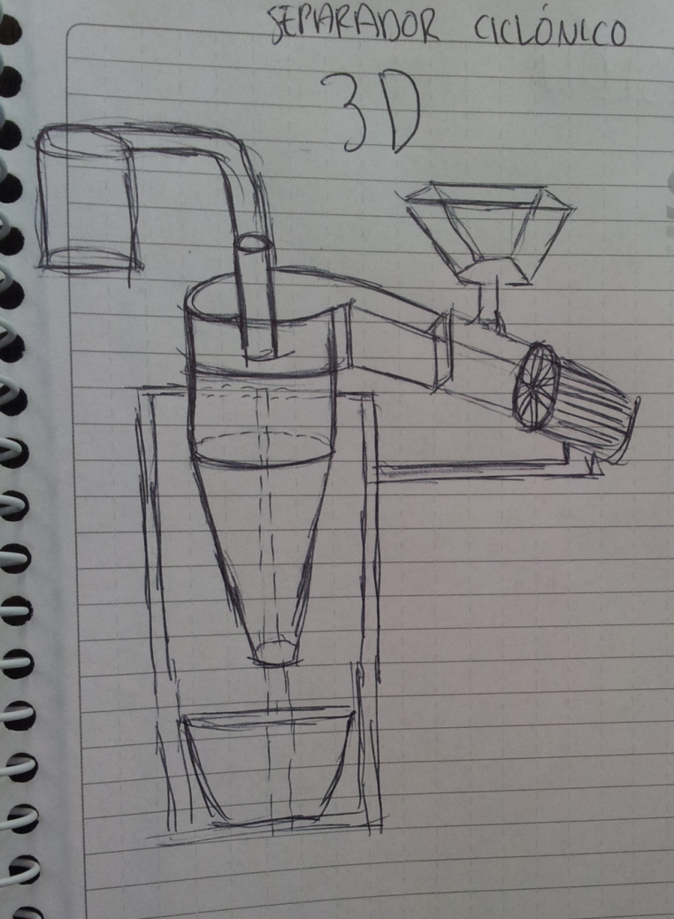
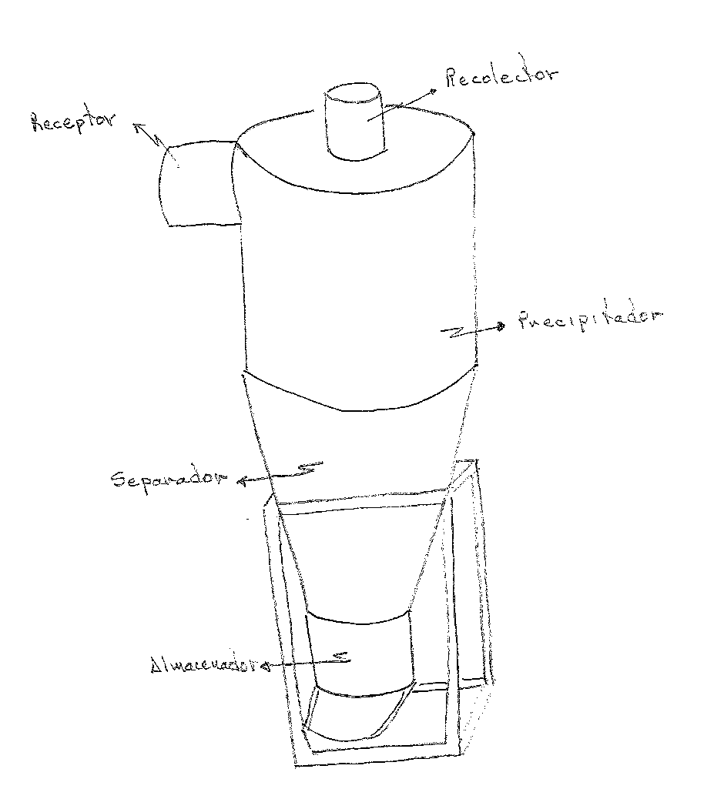
Dibujo 3D

Slide 4
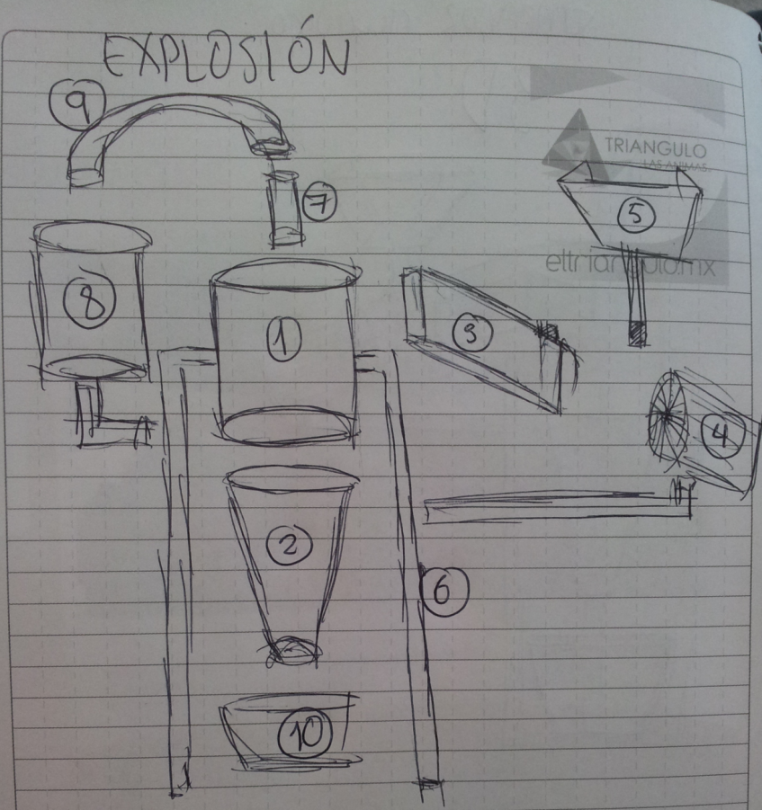
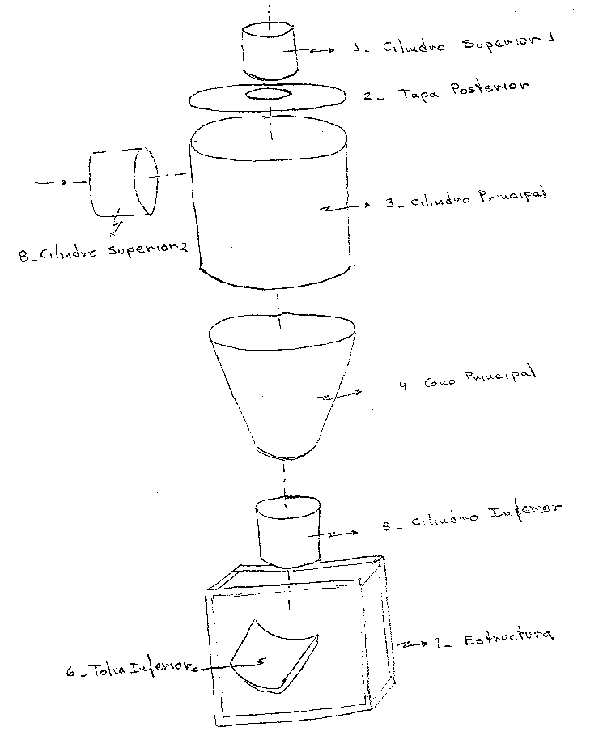
Explosión

Slide 5
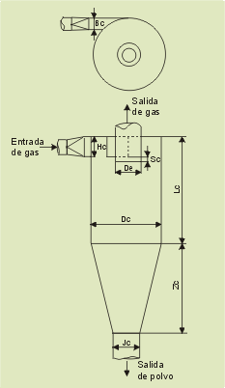
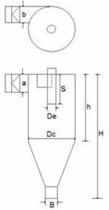
CAD

Slide 6
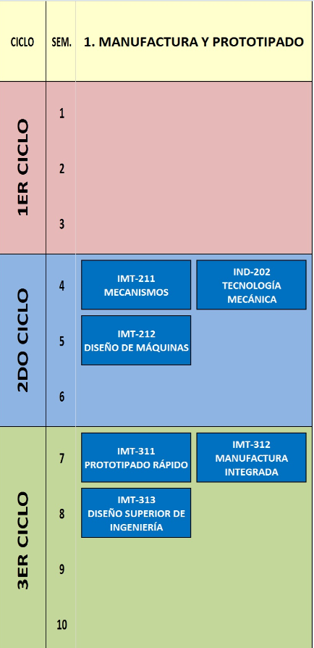
Plan de Estudios (Área manufactura y prototipado)

Slide 7
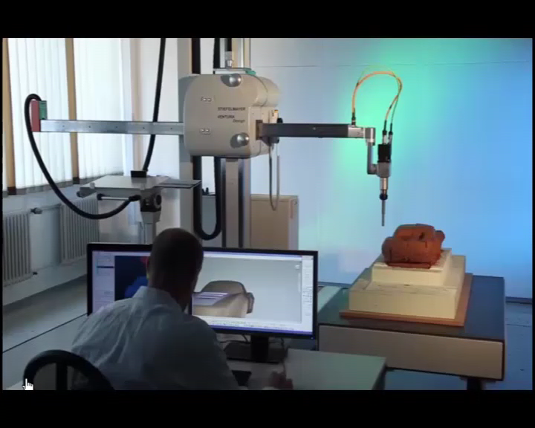
Plan de Estudios (Área Básica)

